Slide 1
Я тетрадочку открою и наклонно положу.
Я, друзья, от вас не скрою –
Ручку я вот так возьму.
Сяду прямо, не согнусь,
За работу я возьмусь.
Notes:
Самоопределение к деятельности
Учитель настраивает учащихся на урок. Учитель напоминает о правильной посадке за партой, как правильно держать ручку и карандаш при письме.

Slide 2
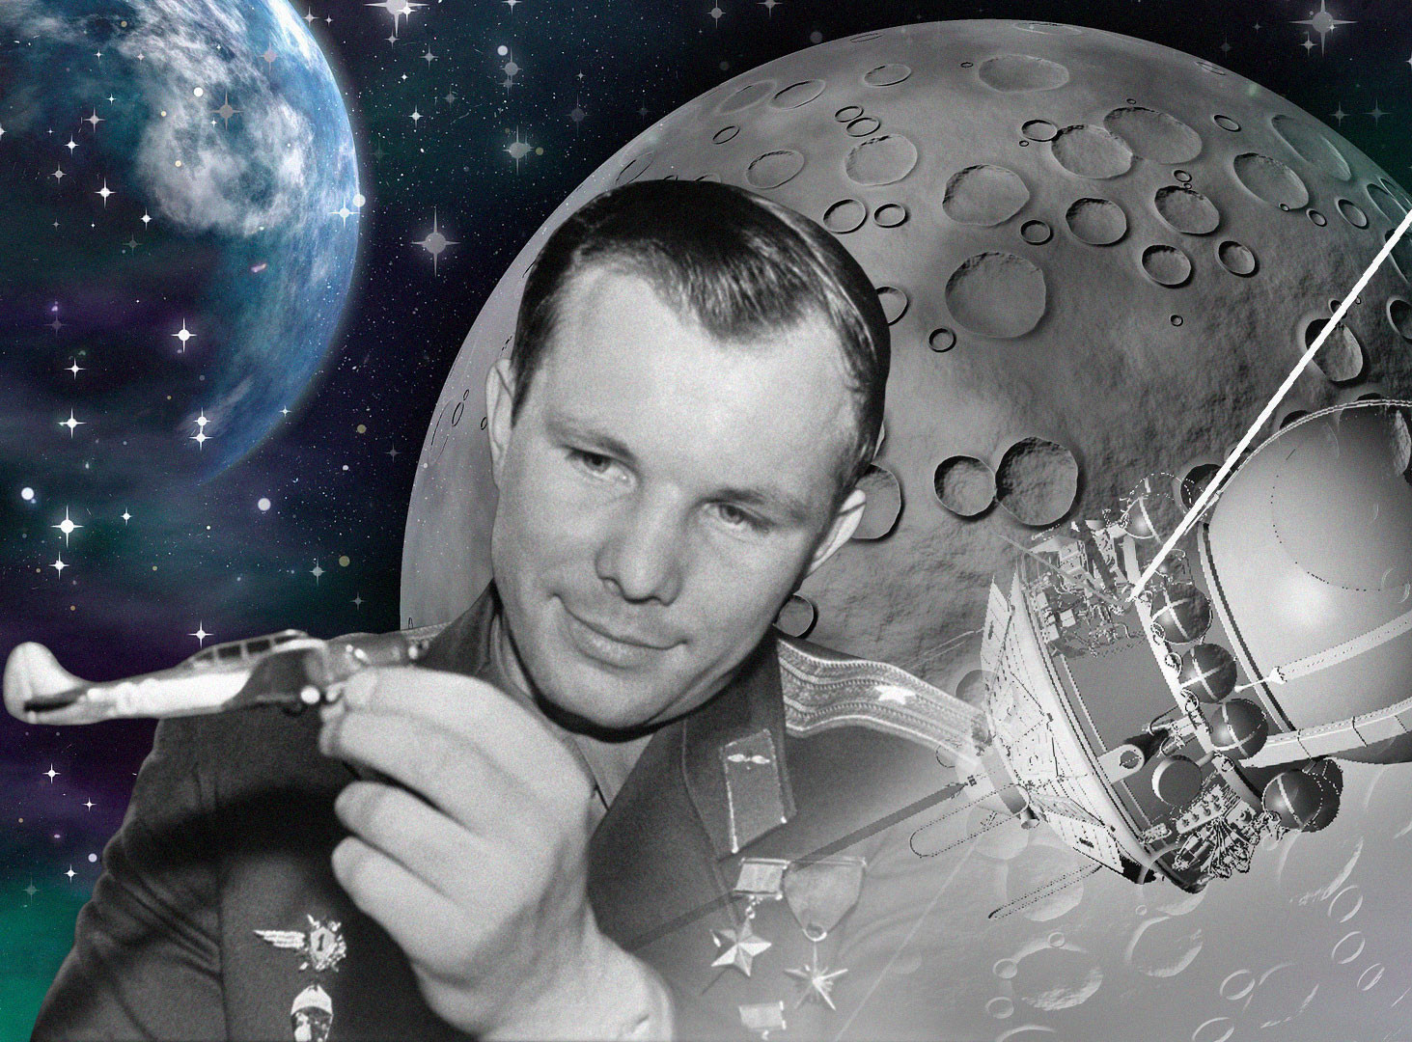
12 апреля 1961 год
Юрий Гагарин

Slide 3
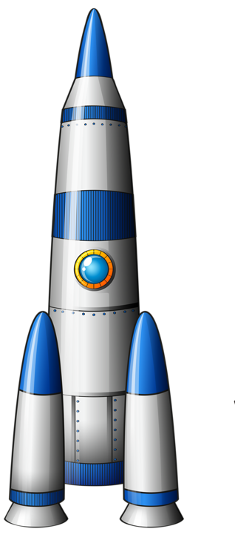


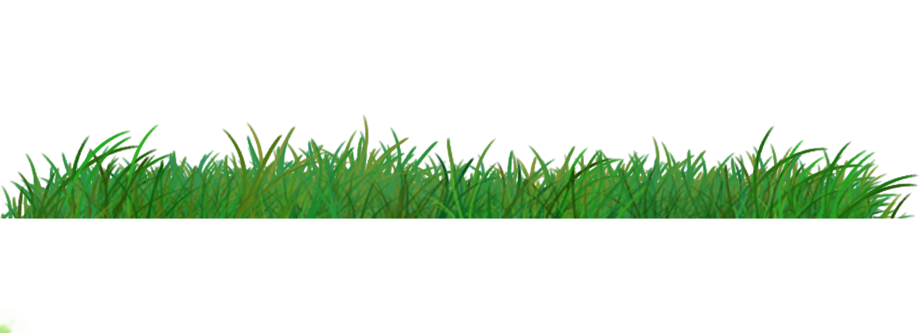

Slide 4
18 см= …дм …см
2 см
4см

Slide 6
Марсианский баскетбол
73+13
96 : 3
89
86
87
32
33
63

Slide 7
Марсианский баскетбол
75 - 9
72 : 3
66
64
63
22
24
23

Slide 8
Марсианский баскетбол
18 + 2
14 . 2
22
21
20
28
16
24

Slide 9
Марсианский баскетбол
86+14
23 . 4
100
90
99
77
82
92

Slide 10
Марсианский баскетбол
55 + 5
86:2
61
60
65
43
34
23

Slide 12
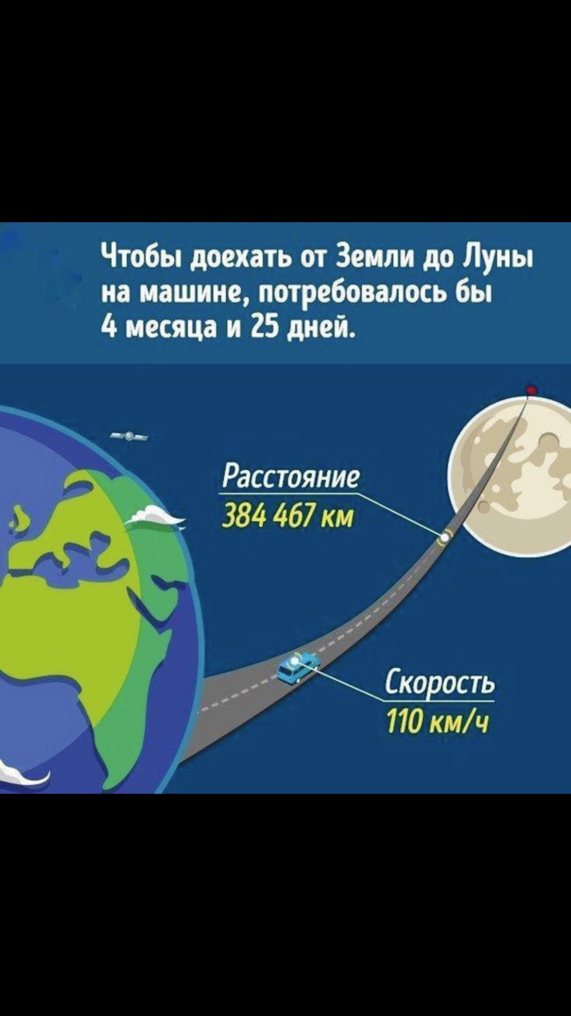

На каком транспорте быстрее добраться от Земли до Луны: на ракете или космобиле?
3 часа
Всего 348 тыс. км
Космобиль проезжает 58 км за 1ч

Slide 14
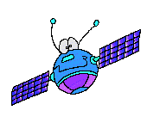
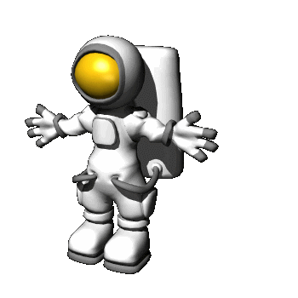



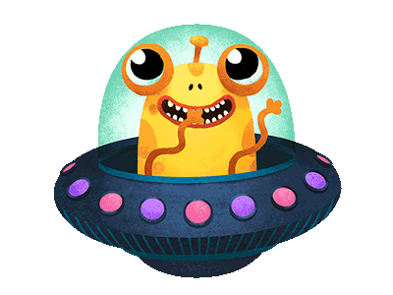

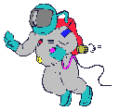

Slide 16

Оцените работу
12 и больше – 5, отлично,
11-9 – 4, хорошо,
8-6 – 3, удовлетворительно,
5 и меньше – 2, плохо

